Slide 1

앱프로그래밍응용
기말 발표
2023136046
이희재

Slide 2

프로젝트 개요 및 목표
프로젝트명
하루의 마무리
주제
사진과 음악이 함께하는 감성 다이어리 앱
플랫폼
Flutter 기반 Android 앱
목표
사용자가 매일의 감정을 시각과 청각으로 기록할 수 있도록 지원하는 모바일 감성 다이어리 제공

Slide 3
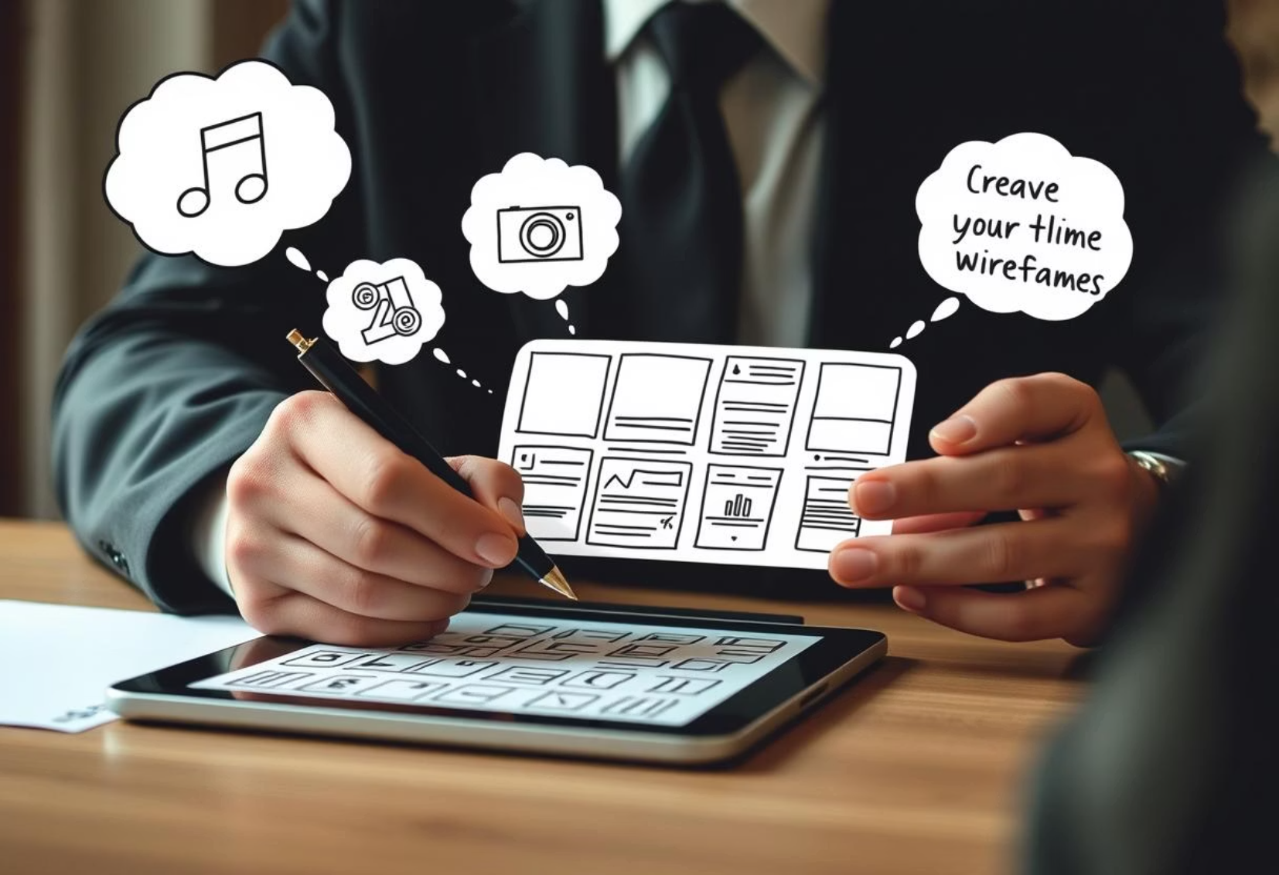
프로젝트 기획 및 설계
사용자 분석 및 기능 정의
대상 사용자는 감정을 글과 음악, 사진으로 간단히 표현하고 싶은 사용자입니다. 날짜별 일기 기록, 음악 및 사진 첨부, 간편하고 감성적인 UI 제공이 주요 요구 기능입니다.

Slide 4
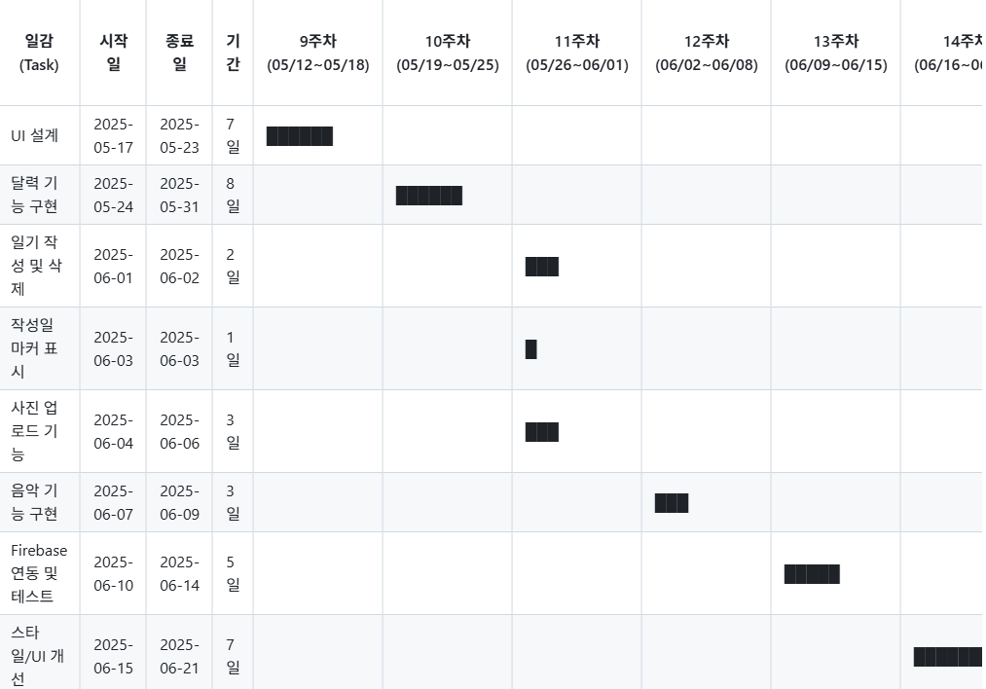
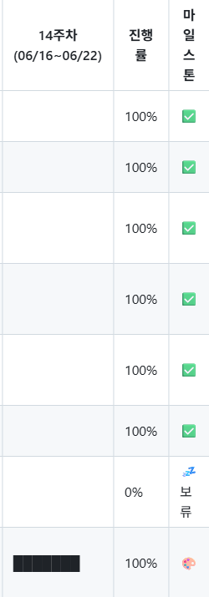
개발 일정

Slide 5
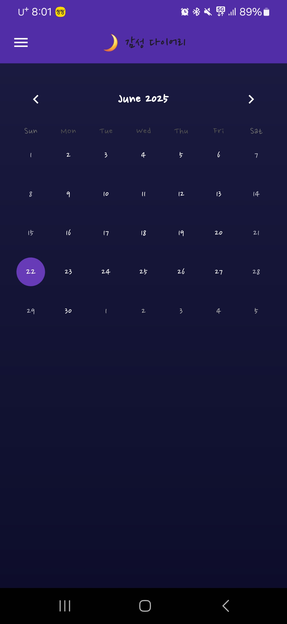
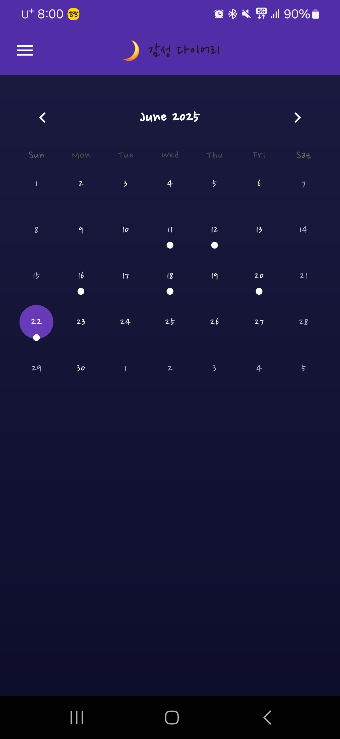
화면 구성 및 구현 현황
처음 달력 화면
앱을 실행하면 가장 먼저 달력 화면이 나타납니다.
- 'table_calendar' 패키지를 사용해 달력 UI를 구현했습니다.
- 날짜를 선택하면 해당 날짜의 일기 작성 화면으로 이동합니다.
- 일기가 작성된 날짜에는 ● 마커가 표시되어 한눈에 확인할 수 있습니다.
- 오늘 날짜와 선택된 날짜는 색상으로 강조되어 가독성을 높였습니다.

Slide 6
화면 구성 및 구현 현황
처음 달력 화면
TableCalendar(
firstDay: DateTime(2000),
lastDay: DateTime(2100),
focusedDay: _focusedDay,
selectedDayPredicate: (day) => isSameDay(_selectedDay, day),
onDaySelected: (selectedDay, focusedDay) {
setState(() {
_selectedDay = selectedDay;
_focusedDay = focusedDay;
});
Navigator.push(
context,
MaterialPageRoute(
builder: (context) => DiaryDetailScreen(selectedDay),
),
);
},
)

Slide 7
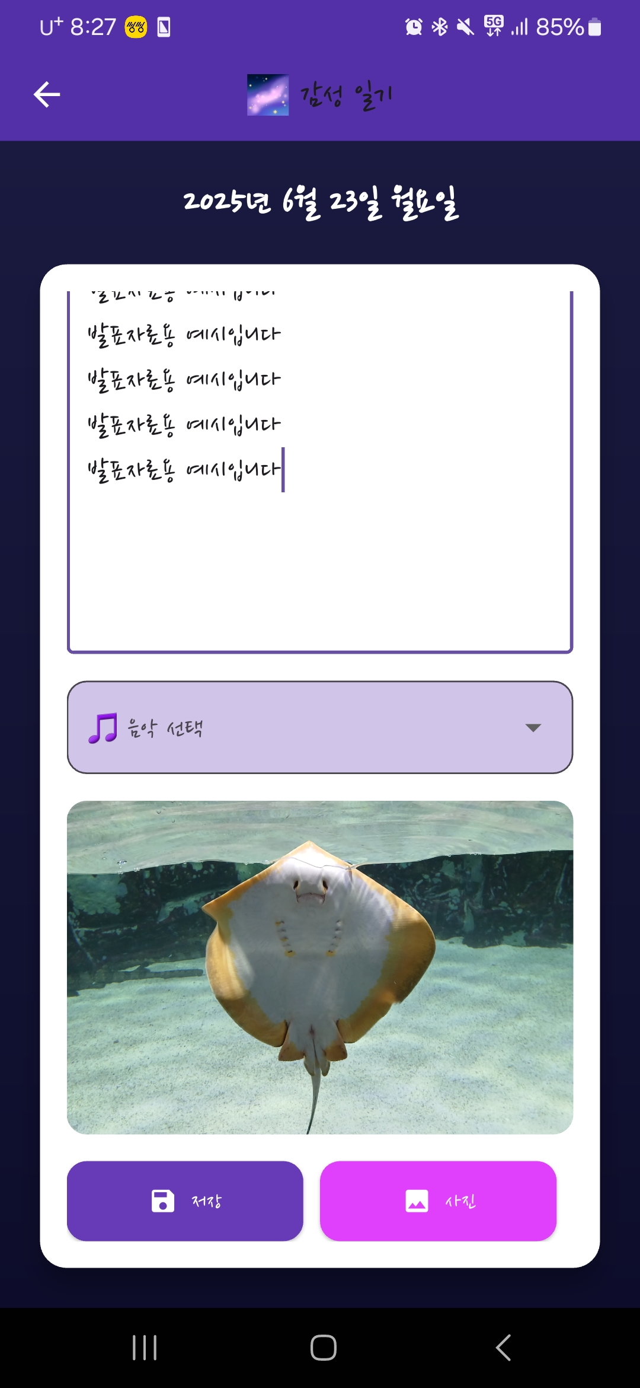
화면 구성 및 구현 현황
일기 작성 화면
날짜를 선택하면 감성 일기 작성 화면으로 이동합니다.
- 텍스트 입력을 통해 하루를 기록할 수 있습니다.
- 사진 첨부 기능을 활용해 이미지를 추가할 수 있습니다.
- 음악 선택 드롭다운을 통해 배경 음악을 재생할 수 있습니다.
- 저장 버튼을 누르면 입력한 내용이 해당 날짜에 저장됩니다.

Slide 8
화면 구성 및 구현 현황
일기 저장 코드
사진 업로드 코드
음악 재생 코드
// 저장
final prefs = await SharedPreferences.getInstance();
await prefs.setString(key, _controller.text);
// 불러오기
_controller.text = prefs.getString(key) ?? '';
final picker = ImagePicker(); // 이미지 선택 도구 생성
final picked = await picker.pickImage(source: ImageSource.gallery); // 갤러리에서 이미지 선택
final dir = await getApplicationDocumentsDirectory(); // 앱 내부 저장 디렉토리 경로 가져오기
final savedPath = p.join(dir.path, "$key.jpg"); // 저장 경로 설정 (예: diary_20250623.jpg)
await File(picked!.path).copy(savedPath); // 선택한 이미지 저장
_audioPlayer = AudioPlayer(); // 오디오 플레이어 인스턴스 생성
await _audioPlayer!.setReleaseMode(ReleaseMode.loop); // 반복 재생 모드 설정
await _audioPlayer!.play(
AssetSource('music/$filename'), // assets/music 폴더 내 파일 재생
);

Slide 9
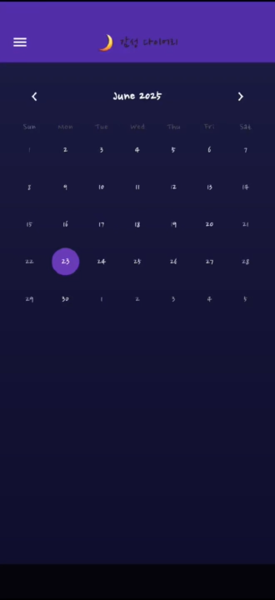
동영상 시연

Slide 10
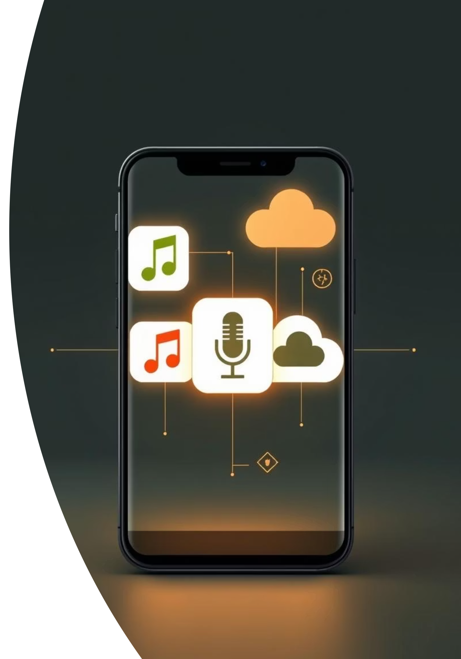
향후 확장 계획
감정 기반 음악 추천
사용자가 원하는 음악을 자유롭게 선택 적용 가능하도록 설계할 예정입니다.
음성 일기 기능
음성 녹음 및 자동 자막 생성을 통해 편리한 일기 작성을 지원합니다.
클라우드 저장 완성
Firebase Storage/Firestore 연동을 통해 데이터 안정성을 확보합니다.

Slide 11
이상으로 발표를 마치겠습니다.
감사합니다

